Slide 1
第七届CPPC暨第八届SPS学术交流会
一种新型紧凑固态脉冲驱动源研究
高景明，杨汉武，李嵩，晏龙波，刘啸，
彭伟，金尚东，钱宝良，袁成卫
国防科技大学前沿交叉学科学院
高功率微波技术研究所
重庆 · 2021年10月

Slide 2
主要内容
一、研究背景
二、系统方案
三、关键技术
四、实验结果
五、总结思考

Slide 3
一、研究背景
固态脉冲功率技术
脉冲功率第五次技术变革是重复频率技术，同时追求高峰值功率和高平均功率，提高系统综合性能
峰值功率
重复频率
平均功率
使用寿命
稳定可靠性
重复一致性
环境适应性
系统维护性
固态化是一种重要技术途径；同时，追求紧凑化可以适应多种应用场景；因此，研制开展新型紧凑固态脉冲驱动源研究，产生近方波脉冲输出，具有重要意义

Slide 4
一、研究背景
高功率固态化主要限制因素
开关
固态开关工作电压、功率容量和功率压缩比有限。需要合理分配功率压缩比，综合使用不同类型开关
绝缘
固态储能元件，尤其针对快速脉冲形成而言，单体绝缘等级较低。可以充分利用绝缘规律，提高绝缘性能
调制
受开关与储能元件限制，实现近方波脉冲调制是固态脉冲源的难点。需要研究新型脉冲调制方法，充分利用现有元件的性能
热管理
固态器件的损坏绝大多数情况归结于热积累。针对长时间稳定运行，提高系统能量效率减少无效能耗

Slide 5
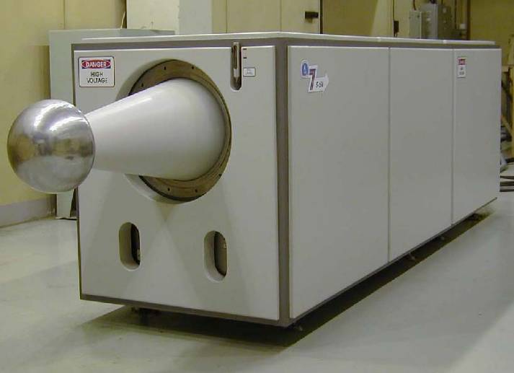
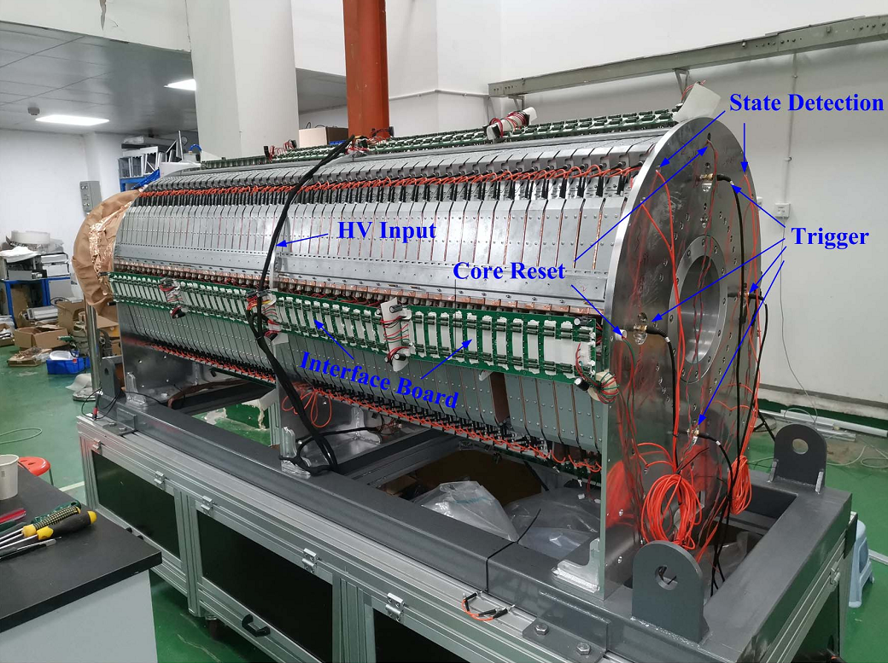
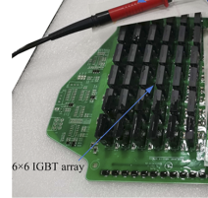
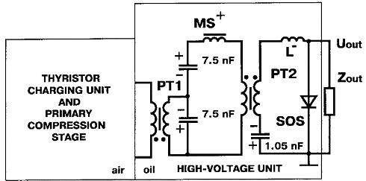
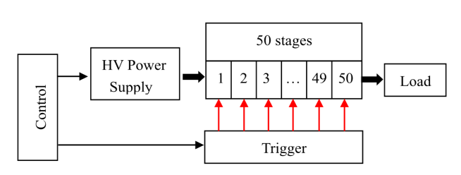
一、研究背景
GW级全固态脉冲驱动源研究概况
研究主要集中于俄罗斯、美国、德国和国内优势单位
系统方案主要包括多级压缩、Marx、LTD或IVA等
开关技术主要包括磁开关、快速半导体闭合和断路开关
峰值/平均功率、输出电压和脉冲能量等影响方案和成本
kHz
30kA/μs
10kA/μs

Slide 6
一、研究背景
GW级全固态脉冲驱动源研究概况
研究主要集中于俄罗斯、美国、德国和国内优势单位
系统方案主要包括多级压缩、Marx、LTD或IVA等
开关技术主要包括磁开关、快速半导体闭合和断路开关
峰值/平均功率、输出电压和脉冲能量等影响方案和成本

Slide 7
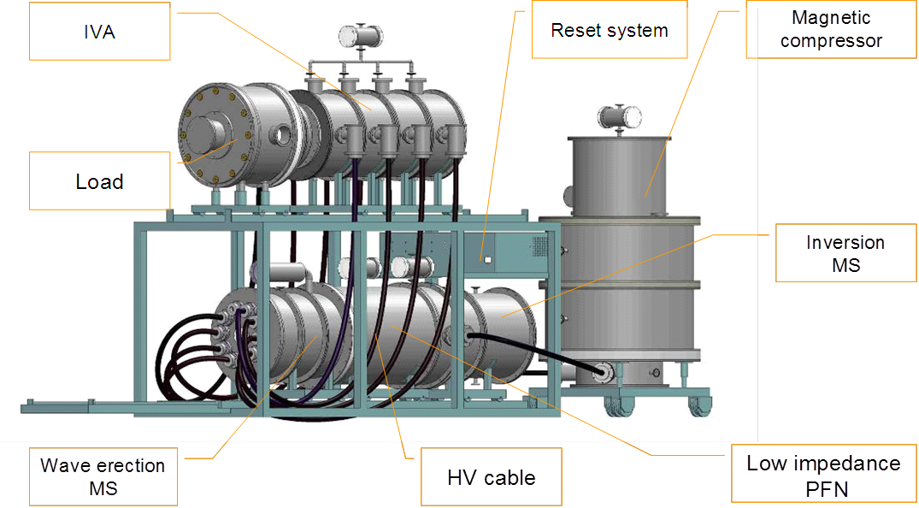
一、研究背景
SMART-5G实验装置
基于磁开关技术实现高功率长脉冲调制
全系统实现模块化设计，高压同轴电缆连接
应用于高功率固态化长脉冲驱动源综合测试平台

Slide 8
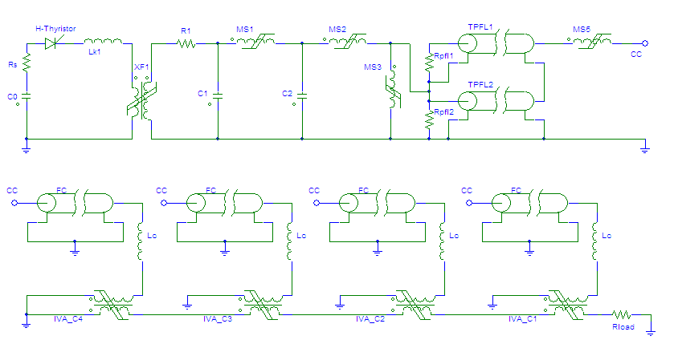
一、研究背景
一种新型紧凑固态脉冲驱动源
并联型磁脉冲压缩实现脉冲功率压缩和电压提升
脉冲变压器实现紧凑结构下快速脉冲升压
注重提升各部分空间利用率

Slide 9
二、系统方案
SMART-2G方案设计
系统固态化和紧凑化设计
紧凑高效率初级回路
并联型磁脉冲压缩(SPT)与低阻双线的脉冲调制技术
快速脉冲充电和升压技术
30kW
Power net
64MW/10μs
64MW/10μs
1.8GW/0.36μs
2GW/160ns
2GW/160ns
初级单元
并联型磁脉冲压缩网络
低阻抗
脉冲形成线
磁开关
闭环磁芯
脉冲变压器
负 载
充电系统
控制系统
复位系统

Slide 10
二、系统方案
SMART-2G电路模拟
  继承和发展已有技术，更新百纳秒尺度的脉冲调制技术
  用户定义串/并联型磁开关模型，应用于全电路模型
  电路模拟结果：2.1GW/160ns

Slide 11
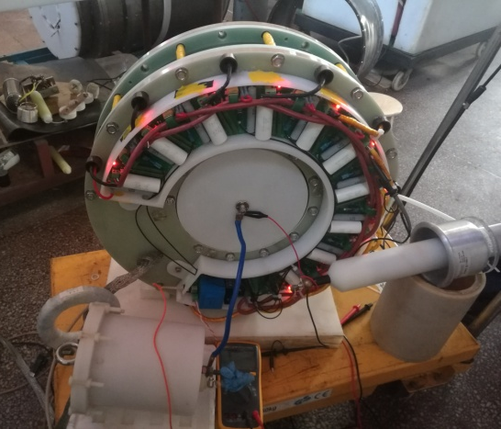
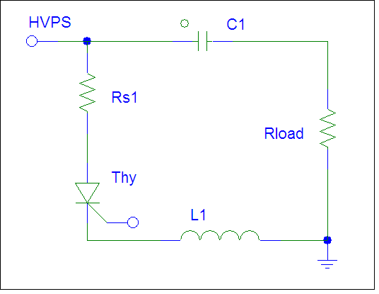
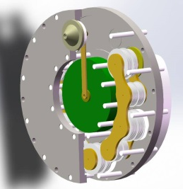
三、关键技术
初级开关-环形晶闸管组件
  储能元件与初级开关紧凑化结构
  静态测试，耐压30kV/1mins
  动态测试：30kV/10μs
  与直线型组件性能基本一致

Slide 12
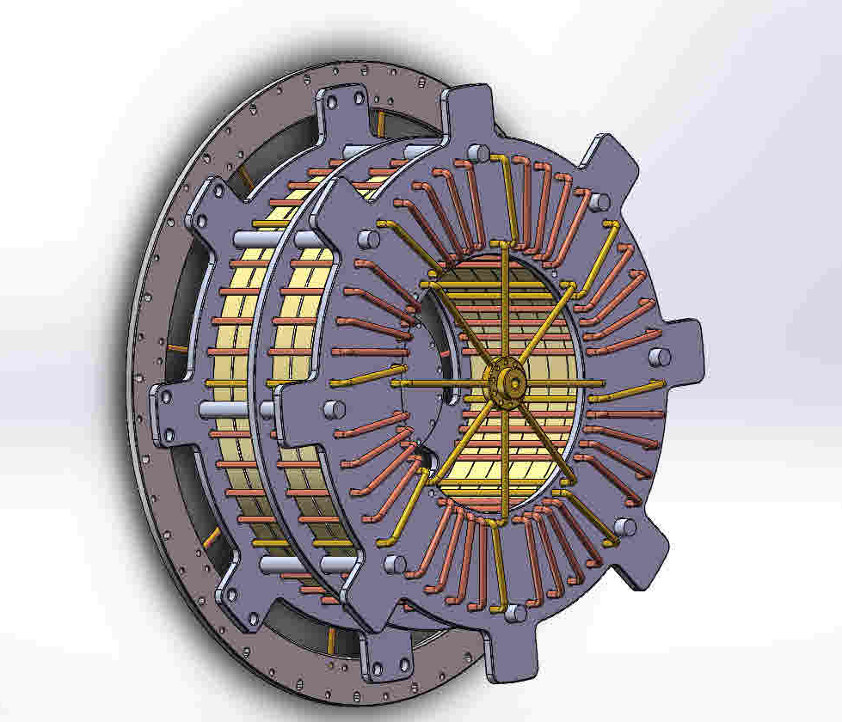
三、关键技术
并联型磁开关
  实现脉冲压缩和电压提升双重功能
  测试不同绕组结构的影响规律
  缩比测试匝数比6:6
  XF2应用匝数比2:4
  XF2八组绕组并联
 | 状态1 | 状态2 | 状态3 | 状态4
绕组电感 | 95.5μH | 95.9μH | 96.1μH | 96.1μH
回路漏感 | 9.95μH | 23.8μH | 34.35μH | 39μH
耦合系数 | 0.946 | 0.867 | 0.802 | 0.771
脉冲宽度 | 7.3μs | 6.88μs | 6.87μs | 6.81μs
饱和电感 | 5.399μH | 4.796μH | 4.782μH | 4.699μH

Slide 13
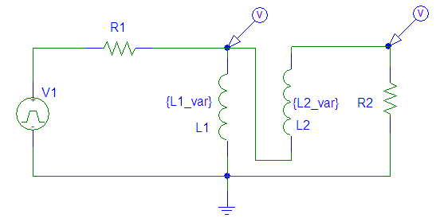
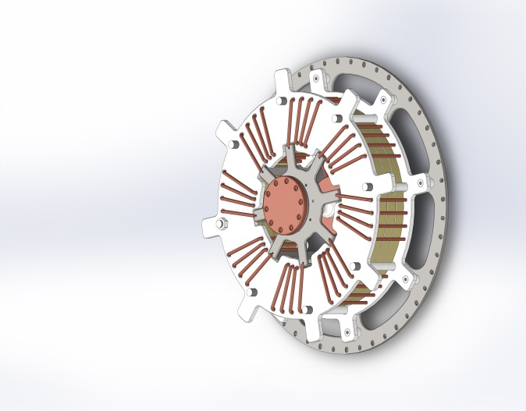
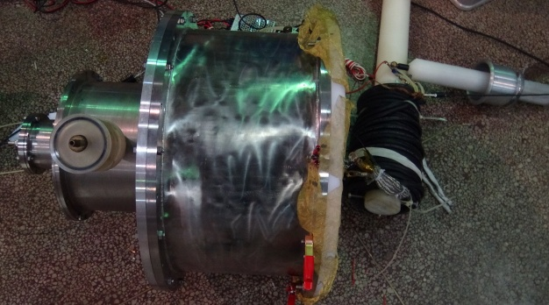
三、关键技术
快速脉冲变压器
  闭环磁芯式脉冲变压器
  自耦结构，变比1:4，采用4块铁基非晶磁芯
  输入阻抗约2 Ω，负载50Ω，脉冲响应约35ns
  实际装置中，变压器原边绕组同时作为充电电感

Slide 14
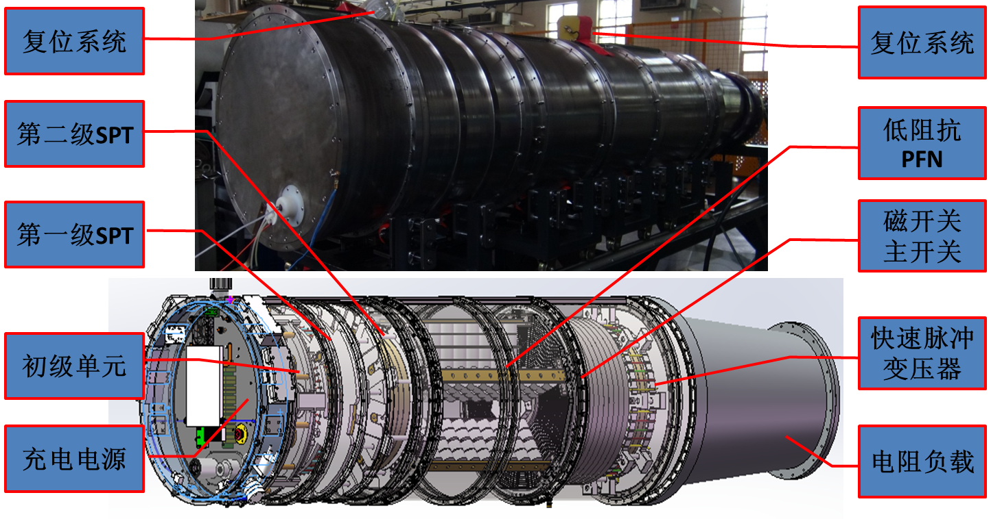
四、实验结果
SMART-2G实验装置
基于半导体开关和磁开关实现固态化高功率长脉冲调制
全系统实现了紧凑化结构，体积约0.5m³

Slide 15
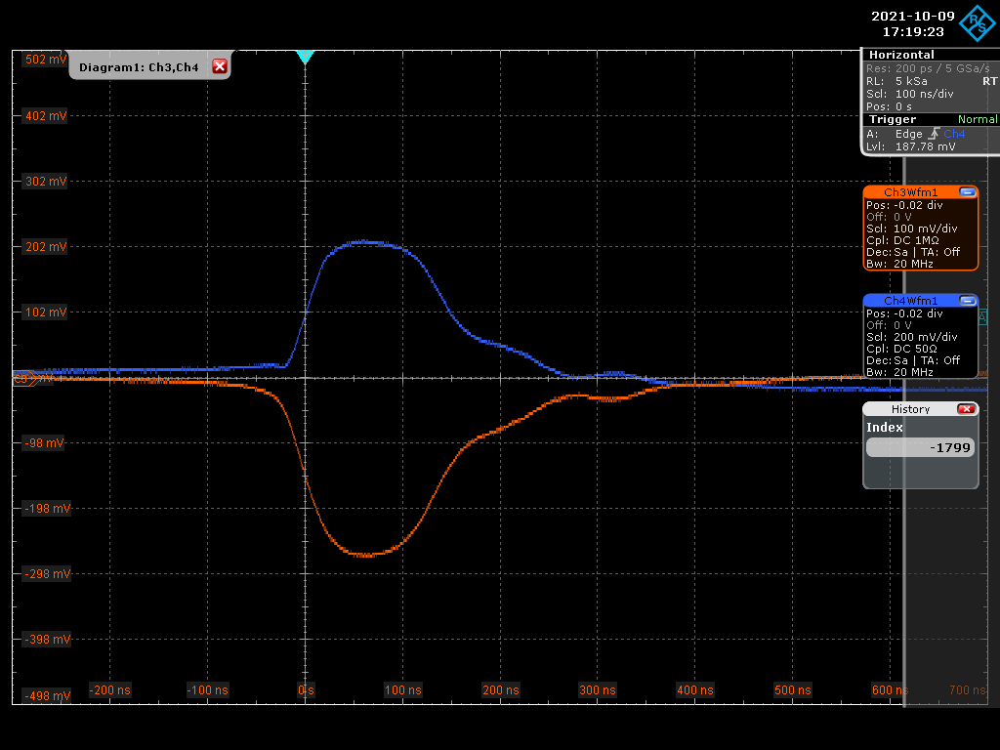
四、实验结果
SMART-2G实验测试
  技术指标：350kV/5.8kA/150ns/50ns，重频30Hz
  峰值功率体积比为4MW/L，平均功率体积比为18W/L
  该装置抗短路能力较强，所得结果为GW级紧凑固态脉冲驱动源和相关应用技术发展提供支撑

Slide 16
五、总结思考
瞄准HPM应用需求，大力发展紧凑型固态化高功率长脉冲驱动源技术，进一步提高稳定可靠性和运行时间，以及平均功率体积比，实现模块化、通用化和智能化
紧凑型固态化高功率长脉冲驱动源系统复杂，技术难度高，持续探索新型材料、器件及脉冲调制方法，优化系统方案；联合优势单位，协同攻关，推动技术快速发展
持续发展固态化脉冲功率技术，大幅度提高重复频率，丰富技术指标体系，拓展应用

Slide 17
第七届CPPC暨第八届SPS学术交流会
谢 谢！
请批评指正！

